Slide 1

Empresas Virtuais
Trabalho final – 2017/2018
Docente: Prof. Dra. Ana Inês Oliveira

Slide 2

Equipa
Ricardo Filipe da Silva Guerreiro nº39319
João Miguel Pinto Carrilho Do Rosário nº39591
Kévin Júnior Fonseca Fortes nº41614
Ricardo Martinho nº41685
Ricardo Ferreira Filipe Ramos nº42449
Carlos Diogo Silva Mendes nº42452
Mahomedsidik Chahid Majeed nº43136
Iana Mocanu nº43166
Manuel Filipe Pereira Faustino nº43184
Diogo Duarte de Abreu Farinha nº43702
Rodrigo Miguel Gonçalves Antunes nº45045
Daniel Filipe Santos Pimenta nº45404
Cláudio Miguel Marques Mateus nº46251

Slide 3

Definição do Problema
Implementação de uma plataforma digital que permita a criação e facilite a gestão e manutenção de Organizações Virtuais para haver colaboração entre entidades na organização de festivais de verão.

Slide 4
Funcionalidades
Registo de entidades interessadas em integrar VOs
A edição dos dados associados a entidades registadas
Seleção de parceiros para integrar nas VOs
Gestão das entidades que integram uma VO
Comunicação e cooperação entre várias entidades que integram uma VO
Gestão de tarefas delegadas
Partilha de experiência e avaliação sobre cooperação com parceiros
Publicação de anúncios por parte das entidades cooperadoras

Slide 5
Ferramentas utilizadas
HTML, CSS, Javascript
01
XAMPP
02
Microsoft Excel
03
StarUML
04
05
PHPMyAdmin
05
06
07
08
09
10
Sublime Text
NetBeans
Brackets
Visual Studio Code
Postman
Notes:
01 – HTML, CSS e javascript foram as linguagens de programação utilizadas
02 – A plataforma XAMPP para disponibilizar o Servidor Apache HTTP, a aplicação PHPMyAdmin e um interpretador para os scripts PHP do servidor web.
03 – O Microsoft excel foi utilizado para fazer o Diagrama de Gantt
04 – Os Casos de Usos foram feitos utilizando o star uml
05 – phpMyAdmin para o desenvolvimento, manutenção e visualização da base de dados, bem como o desenho do Diagrama de Entidades e Relacionamentos (DER).
06 – Para editar os ficheiros SQL
07 – para o desenvolvimento e manutenção dos scripts PHP que compõem o API do servidor web e que fazem a interação com a base de dados.
08 e 09 – para o desenvolvimento e manutenção dos ficheiros HTML, Javascript e CSS do website.
10 - permite executar métodos HTTP (get e post) para testar o API do servidor.

Slide 6
Arquitetura Conceptual
Registo de serviços externos.
Inclusão de entidades públicas na VBE.
Sistema de mensagens
públicas
entre administrador,
clientes e empresas.
Partilha de tarefas. Delegação de tarefas.
Gestão
de
Serviços Públicos
Forum
de
Mensagens
Processo
de
Negócio Distribuído
Aprovação
de
Pedidos
Gestão
de
Conteúdo
Gestão
de
Redes Sociais
Aprovação de pedidos
de registo de empresas. Aprovação de pedidos
para criação de VOs.
Registo de parceiros. Gestão da VBE e VOs. Criação de VOs.
Seleção de parceiros.
Classificação do
desempenho de
parceiros. Partilha de experiências. Comunicação privada.

Slide 7

Servidor
Servidor HTTP Apache disponibilizado pela ferramenta de desenvolvimento XAMPP.
A função do servidor é esperar por pedidos do website através do protocolo HTTP e enviar as respetivas respostas.
O servidor recebe um URL, transforma-o num ficheiro local (script PHP), executa-o e devolve a resposta em formato JSON.
Há 4 tipos de scripts php para efetuar as diferentes operações à base de dados.
Notes:
1 tópico: (de inicio) Para suportar as necessidades back-end da nossa plataforma foi utilizado o servidor HTTP Apache disponibilizado pela ferramenta de desenvolvimento XAMPP. 3 tópico: (no fim da frase) Se por alguma razão o servidor não for capaz de processar o pedido, é envido um código de erro, como por exemplo o 404 no caso do script php não ser encontrado.
4 tópico: (de inicio) Existem 4 tipos de scripts php, cada um dos tipos faz diferentes operações à base de dados. As operação são as básicas operações a uma base de dados, como o select, insert, update e delete.

Slide 8

Base de Dados
Utilizadas as operações básicas a uma base de dados:
Criação de novas tabelas;
Edição ou remoção das já existentes;
Inserção de novos dados;
Edição ou remoção dos dados nas tabelas.
Existem tabelas para guardar todos os dados necessários às funcionalidades do sistema com a informação sobre:
Entidades registadas (clientes, empresas, entidades públicas);
Mensagens trocadas;
Festivais registados na plataforma;
Pedidos ao administrador do sistema;
Tarefas delegadas pelos clientes;
Classificações do desempenho das empresas na realização de tarefas e na colaboração em Organizações Virtuais.
Notes:
A base de dados foi desenvolvida no PhpMyAdmin que é uma ferramenta para administração de bases de dados MySQL. Foram utilizadas as operações básicas a uma base de dados, como a gestão de tabelas (com o create, alter e drop table), bem como a gestão dos dados em si, com operações insert, select, delete e update nas tabelas existentes. Existem tabelas para guardar todos os dados necessários às funcionalidades do sistema. Todos estes dados são acedidos e geridos pelo website através de scripts PHP alojados no servidor HTTP que fazem as operações à base de dados.

Slide 9

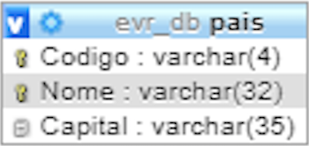


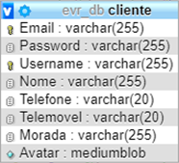
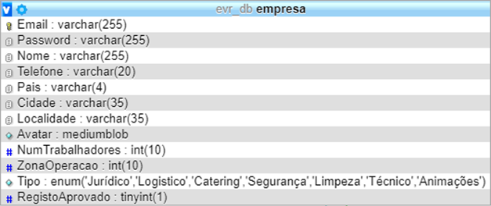
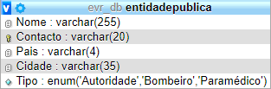

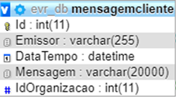
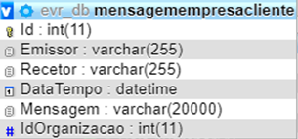
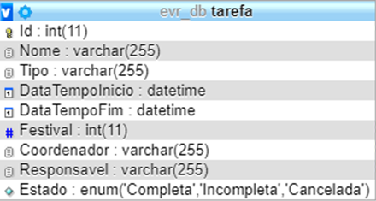
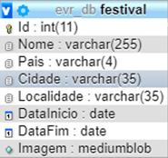


Notes:
Aqui temos algumas das tabelas utilizadas para guardar os dados da plataforma.
Existem tabelas para guardar informação sobre localizações geográficas (pais, cidade, localidade).
Outras tabelas guardam informação sobre as entidades registadas na plataforma (cliente, empresa, entidade publica). Temos tabelas para o sistema de mensagens como a tabela mensagem cliente que representa uma mensagem publica emitida por um cliente ou a tabela mensagem empresa cliente que guarda informação sobre uma mensagem privada enviada de uma empresa para um cliente.
Nas tabelas festival e organização virtual está toda a informação sobre os festivais e as organizações virtuais do sistema.
Para o sistema de delegação de tarefas temos a tabela tarefa.
E finalmente, o sistema de feedback é suportado pelas tabelas feedback tarefa e feedback organização virtual

Slide 10
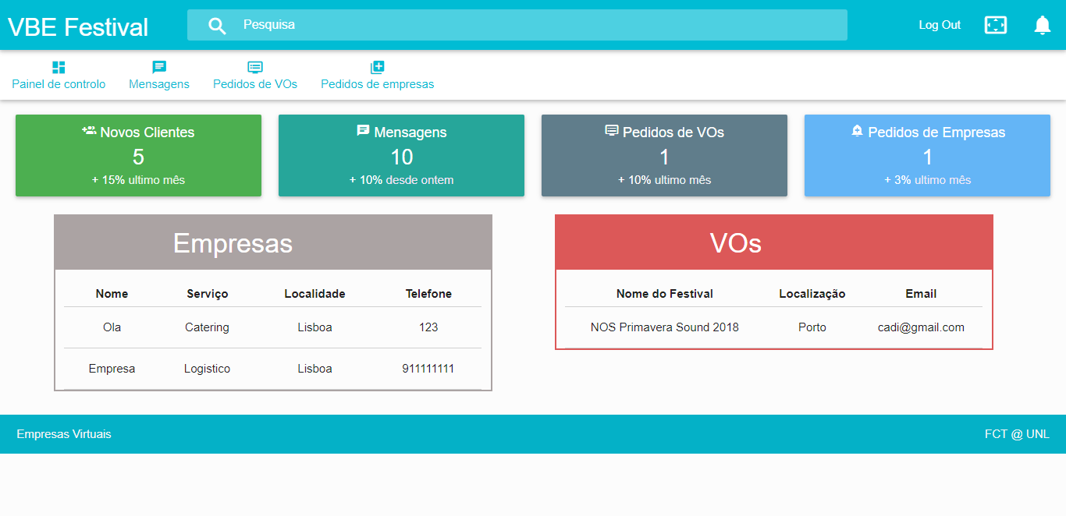

Slide 11
CONCLUSÕES

